Slide 1

第十一讲 一阶逻辑公式语法
周 晓 聪
中山大学计算机学院
2023年2月
isszxc@mail.sysu.edu.cn
数理逻辑
第十一讲 一阶逻辑公式语法
2023年2月

Slide 2
内容提要
一阶逻辑公式的归纳定义
一阶逻辑公式的自由和约束变量
一阶逻辑公式中的替换
数理逻辑
第十一讲 一阶逻辑公式语法
2023年2月 2/43

Slide 3
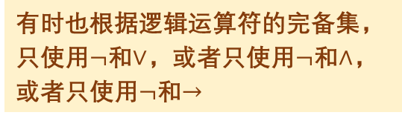
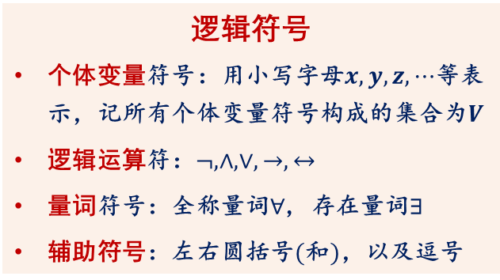
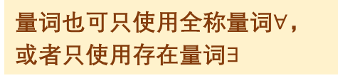
一阶逻辑公式的归纳定义
一阶逻辑公式的符号集-逻辑符号
逻辑语言是逻辑公式的集合，逻辑公式是给定符号集的符号按照一定规则构成的符号串
逻辑公式的语法(syntax)就是构成公式的规则，体现为逻辑公式的归纳定义
一阶逻辑公式中允许出现的符号分为非逻辑(non-logical)符号和逻辑(logical)符号
逻辑符号
个体变量符号：用小写字母$x, y, z, ⋯$等表示，记所有个体变量符号构成的集合为$V$
逻辑运算符：$¬, ∧, ∨, →, ↔$
量词符号：全称量词$∀$, 存在量词$∃$
辅助符号：左右圆括号$($和$)$，以及逗号
有时也根据逻辑运算符的完备集，只使用$¬$和$∨$，或者只使用$¬$和$∧$，或者只使用$¬$和$→$
量词也可只使用全称量词$∀$，或者只使用存在量词$∃$
数理逻辑
第十一讲 一阶逻辑公式语法
2023年2月 3/43

Slide 4
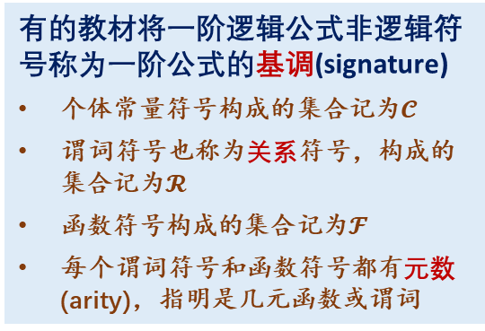
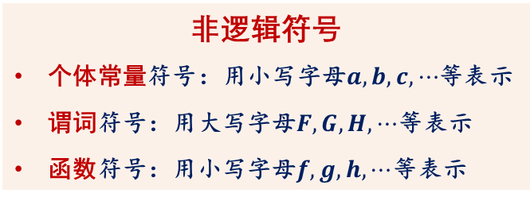
一阶逻辑公式的归纳定义
一阶逻辑公式的符号集-非逻辑符号
逻辑语言是逻辑公式的集合，逻辑公式是给定符号集的符号按照一定规则构成的符号串
逻辑公式的语法(syntax)就是构成公式的规则，体现为逻辑公式的归纳定义
一阶逻辑公式中允许出现的符号分为非逻辑(non-logical)符号和逻辑(logical)符号
非逻辑符号
个体常量符号：用小写字母$a, b, c, ⋯$等表示
谓词符号：用大写字母$F, G, H, ⋯$等表示
函数符号：用小写字母$f, g, h, ⋯$等表示
有的教材将一阶逻辑公式非逻辑符号称为一阶公式的基调(signature)
个体常量符号构成的集合记为$𝓒$
谓词符号也称为关系符号，构成的集合记为$𝓡$
函数符号构成的集合记为$𝓕$
每个谓词符号和函数符号都有元数(arity)，指明是几元函数或谓词
一阶逻辑公式的构造需要至少有一个谓词符号
有时总假定有“相等”这个谓词
数理逻辑
第十一讲 一阶逻辑公式语法
2023年2月 4/43

Slide 5
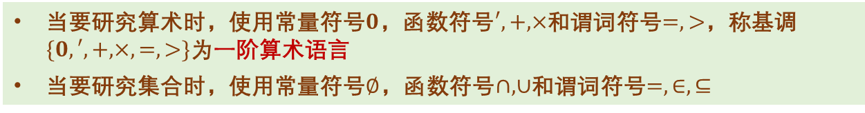
一阶逻辑公式的归纳定义
一阶逻辑公式的符号集
一阶逻辑公式中的符号仅仅是符号，没有任何内涵，只有在给出它的语义解释之后才会有相应的内涵
原则上，可选用任意的符号，例如将笑脸符号“☺”作为常量符号
但出于可读性，通常会根据数学习惯以及所研究的应用领域选择符号
研究不同的应用领域会使用不同的非逻辑符号，但通常会使用相同的逻辑符号(即个体变量符号、逻辑运算符号、量词符号和辅助符号)
当要研究算术时，使用常量符号$0$，函数符号$′, +, ×$和谓词符号$=, >$，称基调$\{0, ′, +, ×, =, >\}$为一阶算术语言
当要研究集合时，使用常量符号$∅$，函数符号$∩, ∪$和谓词符号$=, ∈, ⊆$
通常默认一阶逻辑公式的变量符号集$V$，常量符号集$𝓒$，谓词符号集$𝓡$和函数符号集$𝓕$都是可数集
数理逻辑
第十一讲 一阶逻辑公式语法
2023年2月 5/43

Slide 6
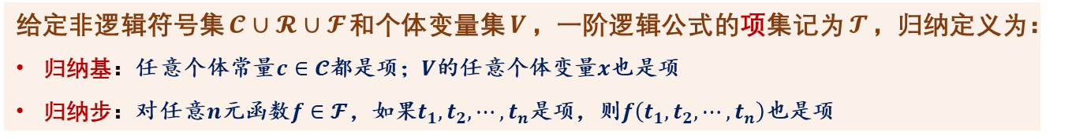
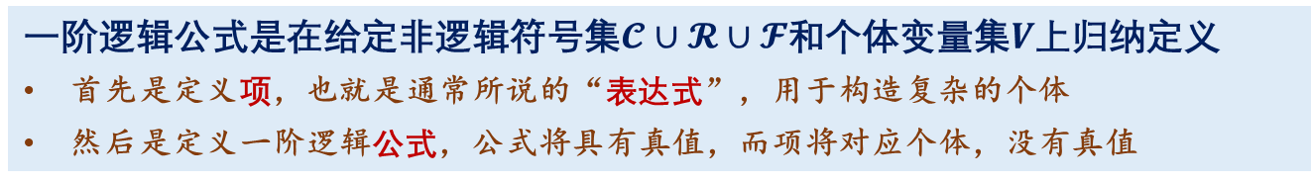
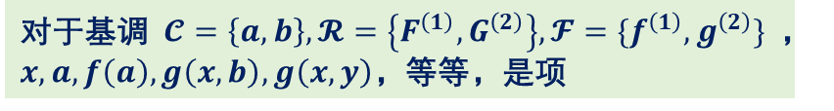
一阶逻辑公式的归纳定义
一阶逻辑公式的项(term)
一阶逻辑公式是在给定非逻辑符号集$𝓒∪𝓡∪𝓕$和个体变量集$V$上归纳定义
首先是定义项，也就是通常所说的“表达式”，用于构造复杂的个体
然后是定义一阶逻辑公式，公式将具有真值，而项将对应个体，没有真值
给定非逻辑符号集$𝓒∪𝓡∪𝓕$和个体变量集$V$，一阶逻辑公式的项集记为$𝓣$，归纳定义为：
归纳基：任意个体常量$c∈𝓒$都是项；$V$的任意个体变量$x$也是项
归纳步：对任意$n$元函数$f∈𝓕$，如果$t_{1}, t_{2}, ⋯, t_{n}$是项，则$f\left(t_{1}, t_{2}, ⋯, t_{n}\right)$也是项
对于一阶算术语言$\{0, ′, +, ×, =, >\}$，$0, ′(0), ′(′(0)), +(0, ′(0)), ×(x, y)$都是项
当函数采用运算符号时，通常使用中缀形式，上述项分别写为$0, 0′, 0′′, 0+0′, x×y$
对于基调$𝓒=\left\{a,b\right\}, 𝓡=\left\{F^{\left(1\right)}, G^{\left(2\right)}\right\}, 𝓕=\{f^{\left(1\right)}, g^{\left(2\right)}\}$，$x, a, f\left(a\right), g\left(x, b\right), g\left(x, y\right)$，等等，是项
使用特殊形式的上标表示谓词符号和函数符号的元数
数理逻辑
第十一讲 一阶逻辑公式语法
2023年2月 6/43

Slide 7
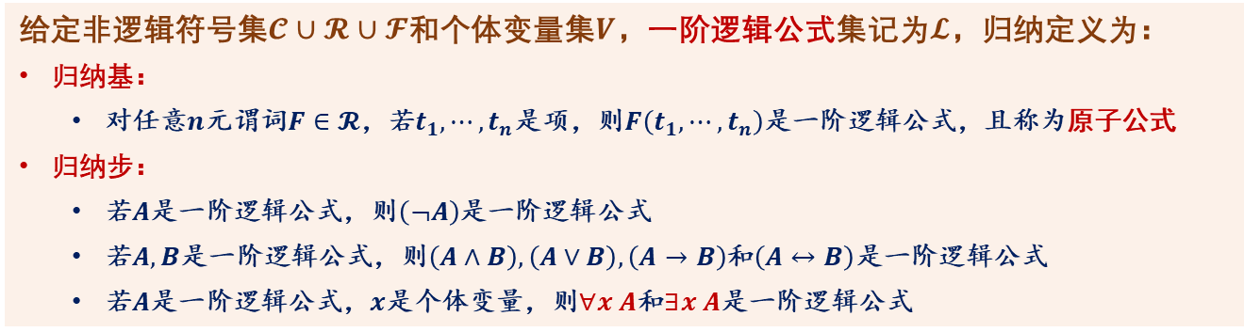
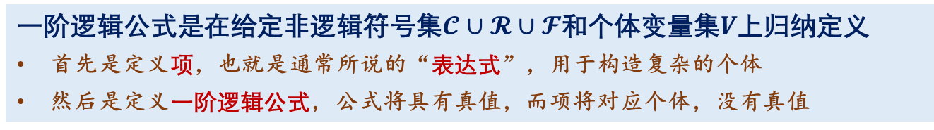

一阶逻辑公式的归纳定义
一阶逻辑公式的归纳定义
一阶逻辑公式是在给定非逻辑符号集$𝓒∪𝓡∪𝓕$和个体变量集$V$上归纳定义
首先是定义项，也就是通常所说的“表达式”，用于构造复杂的个体
然后是定义一阶逻辑公式，公式将具有真值，而项将对应个体，没有真值
给定非逻辑符号集$𝓒∪𝓡∪𝓕$和个体变量集$V$，一阶逻辑公式集记为$𝓛$，归纳定义为：
归纳基：
对任意$n$元谓词$F∈𝓡$，若$t_{1}, ⋯, t_{n}$是项，则$F\left(t_{1}, ⋯,t_{n}\right)$是一阶逻辑公式，且称为原子公式
归纳步：
若$A$是一阶逻辑公式，则$\left(¬A\right)$是一阶逻辑公式
若$A, B$是一阶逻辑公式，则$\left(A∧B\right), \left(A∨B\right), \left(A→B\right)$和$\left(A↔B\right)$是一阶逻辑公式
若$A$是一阶逻辑公式，$x$是个体变量，则$∀x A$和$∃x A$是一阶逻辑公式
后面也用$𝓛$表示非逻辑符号集$𝓒∪𝓡∪𝓕$，因为实际上一阶逻辑公式主要由非逻辑符号集决定
“一阶”的含义就是指量词只能作用于个体变量
也将一阶逻辑公式直接称为一阶公式
数理逻辑
第十一讲 一阶逻辑公式语法
2023年2月 7/43

Slide 8
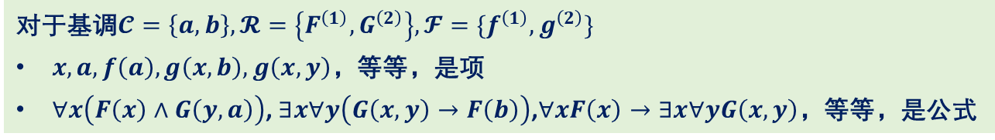
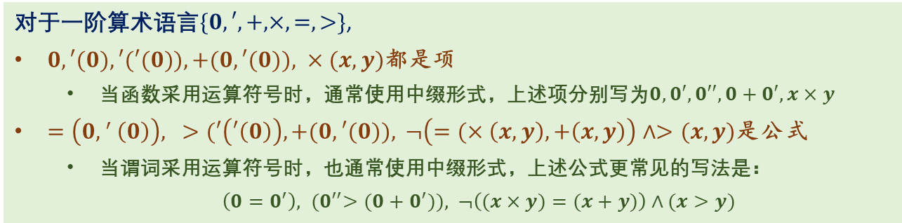
一阶逻辑公式的归纳定义
一阶逻辑公式举例
对于一阶算术语言$\{0, ′, +, ×, =, >\}$,
$0, ′(0), ′(′(0)), +(0, ′(0)), ×(x, y)$都是项
当函数采用运算符号时，通常使用中缀形式，上述项分别写为$0, 0′, 0′′, 0+0′, x×y$
$=\left(0{, }^{′}\left(0\right)\right), >(′\left(′\left(0\right)\right),+(0, ′(0)),$ $¬\left(=(×\left(x, y\right),+\left(x, y\right)\right)∧>(x,y)$是公式
当谓词采用运算符号时，也通常使用中缀形式，上述公式更常见的写法是：
$\left(0{=0}^{′}\right), {(0}^{′′}>(0+0^{′})),$ $¬\left((x×y)=(x+y)\right)∧(x>y)$
对于基调$𝓒=\left\{a,b\right\}, 𝓡=\left\{F^{\left(1\right)}, G^{\left(2\right)}\right\}, 𝓕=\{f^{\left(1\right)}, g^{\left(2\right)}\}$
$x, a, f\left(a\right), g\left(x, b\right), g\left(x, y\right)$，等等，是项
$∀x\left(F\left(x\right)∧G\left(y, a\right)\right)$, $∃x∀y\left(G\left(x, y\right)→F\left(b\right)\right)$,$∀xF\left(x\right)→∃x∀yG\left(x, y\right)$，等等，是公式
数理逻辑
第十一讲 一阶逻辑公式语法
2023年2月 8/43

Slide 9
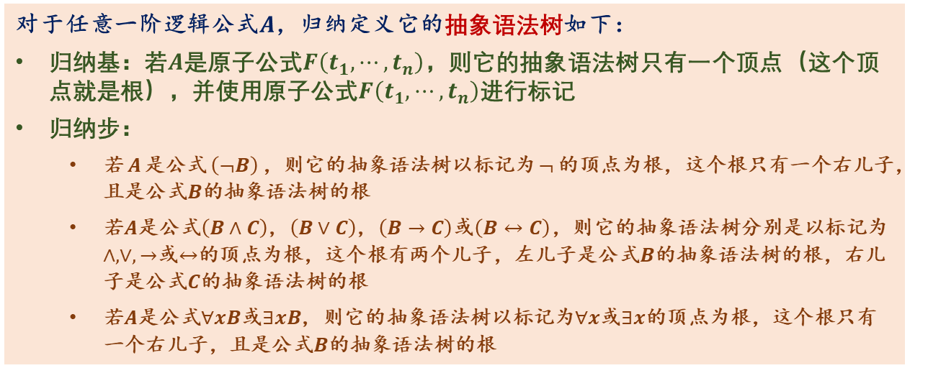
一阶逻辑公式的归纳定义
一阶逻辑公式的抽象语法树
对于任意一阶逻辑公式$A$，归纳定义它的抽象语法树如下：
归纳基：若$A$是原子公式$F\left(t_{1}, ⋯, t_{n}\right)$，则它的抽象语法树只有一个顶点（这个顶点就是根），并使用原子公式$F\left(t_{1}, ⋯, t_{n}\right)$进行标记
归纳步：
若$A$是公式$\left(¬B\right)$，则它的抽象语法树以标记为$¬$的顶点为根，这个根只有一个右儿子，且是公式$B$的抽象语法树的根
若$A$是公式$\left(B∧C\right)$, $\left(B∨C\right)$, $\left(B→C\right)$或$\left(B↔C\right)$，则它的抽象语法树分别是以标记为$∧, ∨, →$或$↔$的顶点为根，这个根有两个儿子，左儿子是公式$B$的抽象语法树的根，右儿子是公式$C$的抽象语法树的根
若$A$是公式$∀xB$或$∃xB$, 则它的抽象语法树以标记为$∀x$或$∃x$的顶点为根，这个根只有一个右儿子，且是公式$B$的抽象语法树的根
一阶公式的抽象语法树是二叉树，若不是原子公式，则根据标记抽象语法树根的逻辑运算符或量词符号，称为否定式、合取式、析取式、蕴涵式、双蕴涵式、全称量词公式或存在量词公式
数理逻辑
第十一讲 一阶逻辑公式语法
2023年2月 9/43

Slide 10











一阶逻辑公式的归纳定义
一阶逻辑公式抽象语法树举例
假定$V = \left\{x, y, z\right\}$，$𝓛$有一元谓词符号$F,$二元谓词符号$G, H$
$$∃x$$
归纳定义的最小化原则
每个公式都是原子公式、否定式、合取式、析取式、蕴涵式、双蕴涵式、全称量词公式和存在量词公式之一
这是一个存在量词公式
$$∧$$
$$∨$$
$$∀z$$
$$G\left(x,y\right)$$
$$¬$$
$$∃y$$
$$∧$$
$$↔$$
为简便起见，抽象语法树以原子公式为叶子节点，不给出项的归纳构造过程
$$∃y$$
$$H\left(x,y\right)$$
$$F\left(z\right)$$
$$H\left(z,y\right)$$
$$F\left(y\right)$$
公式$∃x((G(x, y)∨(¬(∃yF(y)∧H(x, y))))∧∀z∃y(F(z)↔H(z, y)))$的抽象语法树
数理逻辑
第十一讲 一阶逻辑公式语法
2023年2月 10/43

Slide 11
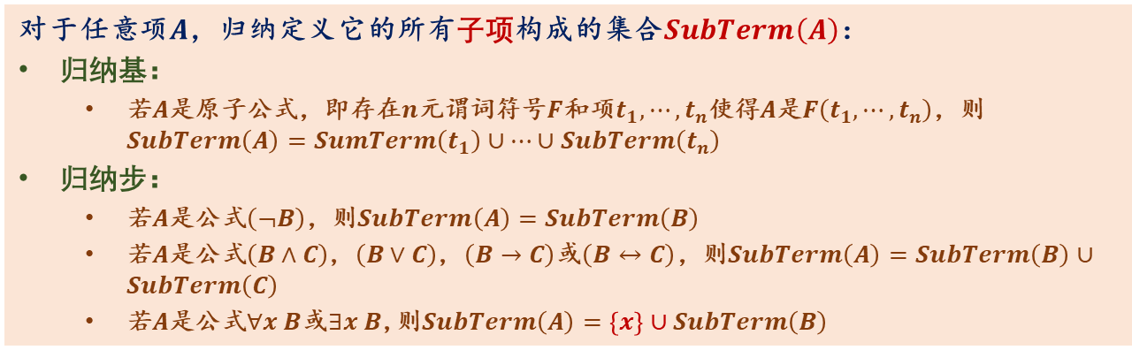
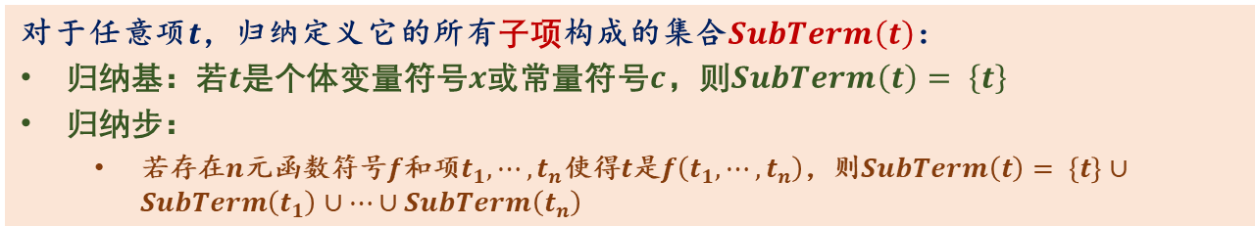

一阶逻辑公式的归纳定义
一阶逻辑公式的子项
对于任意项$t$，归纳定义它的所有子项构成的集合$SubTerm\left(t\right)$：
归纳基：若$t$是个体变量符号$x$或常量符号$c$，则$SubTerm\left(t\right)= \left\{t\right\}$
归纳步：
若存在$n$元函数符号$f$和项$t_{1}, ⋯, t_{n}$使得$t$是$f\left(t_{1}, ⋯, t_{n}\right)$，则$SubTerm\left(t\right)= \left\{t\right\}∪SubTerm\left(t_{1}\right)∪⋯∪SubTerm\left(t_{n}\right)$
对于任意项$A$，归纳定义它的所有子项构成的集合$SubTerm\left(A\right)$：
归纳基：
若$A$是原子公式，即存在$n$元谓词符号$F$和项$t_{1}, ⋯, t_{n}$使得$A$是$F\left(t_{1}, ⋯, t_{n}\right)$，则$SubTerm\left(A\right)=SumTerm\left(t_{1}\right)∪⋯∪SubTerm\left(t_{n}\right)$
归纳步：
若$A$是公式$\left(¬B\right)$，则$SubTerm\left(A\right)=SubTerm\left(B\right)$
若$A$是公式$\left(B∧C\right)$, $\left(B∨C\right)$, $\left(B→C\right)$或$\left(B↔C\right)$，则$SubTerm\left(A\right)=SubTerm\left(B\right)∪SubTerm\left(C\right)$
若$A$是公式$∀x B$或$∃x B$,则$SubTerm\left(A\right)=\left\{x\right\}∪SubTerm\left(B\right)$
注意$∀xB$或$∃xB$没有要求$B$一定出现个体变量$x$
数理逻辑
第十一讲 一阶逻辑公式语法
2023年2月 11/43

Slide 12
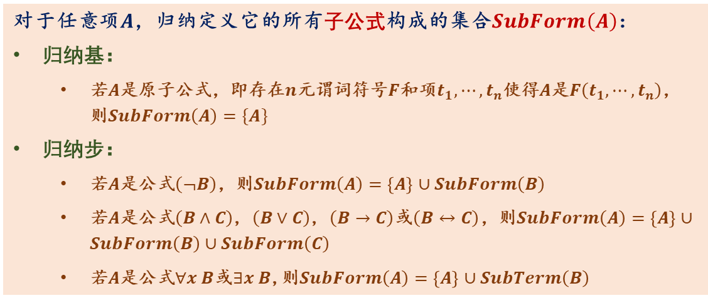
一阶逻辑公式的归纳定义
一阶逻辑公式的子公式
对于任意项$A$，归纳定义它的所有子公式构成的集合$SubForm\left(A\right)$：
归纳基：
若$A$是原子公式，即存在$n$元谓词符号$F$和项$t_{1}, ⋯, t_{n}$使得$A$是$F\left(t_{1}, ⋯, t_{n}\right)$，则$SubForm\left(A\right)=\{A\}$
归纳步：
若$A$是公式$\left(¬B\right)$，则$SubForm\left(A\right)=\left\{A\right\}∪SubForm\left(B\right)$
若$A$是公式$\left(B∧C\right)$, $\left(B∨C\right)$, $\left(B→C\right)$或$\left(B↔C\right)$，则$SubForm\left(A\right)=\left\{A\right\}∪SubForm\left(B\right)∪SubForm\left(C\right)$
若$A$是公式$∀x B$或$∃x B$,则$SubForm\left(A\right)=\left\{A\right\}∪SubTerm\left(B\right)$
一阶逻辑公式$A$的抽象语法树任意子树都是$A$的某个子公式的抽象语法树
一阶逻辑公式$A$的子公式总包括它自己，也可称除它自己之外的子公式为它的真子公式
数理逻辑
第十一讲 一阶逻辑公式语法
2023年2月 12/43

Slide 13



一阶逻辑公式的归纳定义
一阶逻辑公式抽象语法树与子公式
假定$V = \left\{x, y, z\right\}$，$𝓛$有一元谓词符号$F,$二元谓词符号$G, H$
也可定义一阶逻辑公式的形成序列，但由于不能构造一阶逻辑公式的真值表，所以这里不再详细讨论
$$∃x$$
这是一个存在量词公式
$$∧$$
$$∨$$
$$∀z$$
$$G\left(x,y\right)$$
$$¬$$
$$∃y$$
$$∧$$
$$↔$$
$$∃y$$
子公式$∀z∃y\left(F\left(z\right)↔H\left(z, y\right)\right)$的抽象语法树
$$H\left(x,y\right)$$
$$F\left(z\right)$$
$$H\left(z,y\right)$$
$$F\left(y\right)$$
公式$∃x((G(x, y)∨(¬(∃yF(y)∧H(x, y))))∧∀z∃y(F(z)↔H(z, y)))$的抽象语法树
数理逻辑
第十一讲 一阶逻辑公式语法
2023年2月 13/43

Slide 14
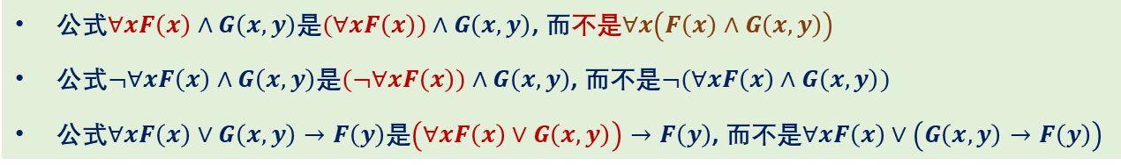
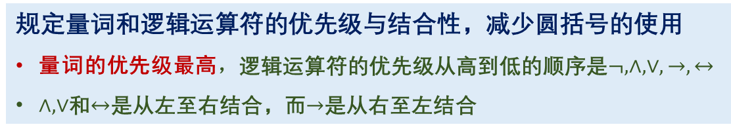
一阶逻辑公式的归纳定义
一阶逻辑公式的简写
规定量词和逻辑运算符的优先级与结合性，减少圆括号的使用
量词的优先级最高，逻辑运算符的优先级从高到低的顺序是$¬, ∧, ∨, →, ↔$
$∧, ∨$和$↔$是从左至右结合，而$→$是从右至左结合
公式$∀xF\left(x\right)∧G\left(x,y\right)$是$(∀xF\left(x\right))∧G\left(x,y\right)$, 而不是$∀x\left(F\left(x\right)∧G\left(x, y\right)\right)$
公式$¬∀xF\left(x\right)∧G\left(x,y\right)$是$(¬∀xF\left(x\right))∧G\left(x,y\right)$, 而不是$¬(∀xF\left(x\right)∧G\left(x, y\right))$
公式$∀xF\left(x\right)∨G\left(x, y\right)→F\left(y\right)$是$\left(∀xF\left(x\right)∨G\left(x, y\right)\right)→F\left(y\right)$, 而不是$∀xF\left(x\right)∨\left(G\left(x, y\right)→F\left(y\right)\right)$
总是省略公式最外层的圆括号
在能清楚表明公式结构的情况下尽量省略圆括号
数理逻辑
第十一讲 一阶逻辑公式语法
2023年2月 14/43

Slide 15
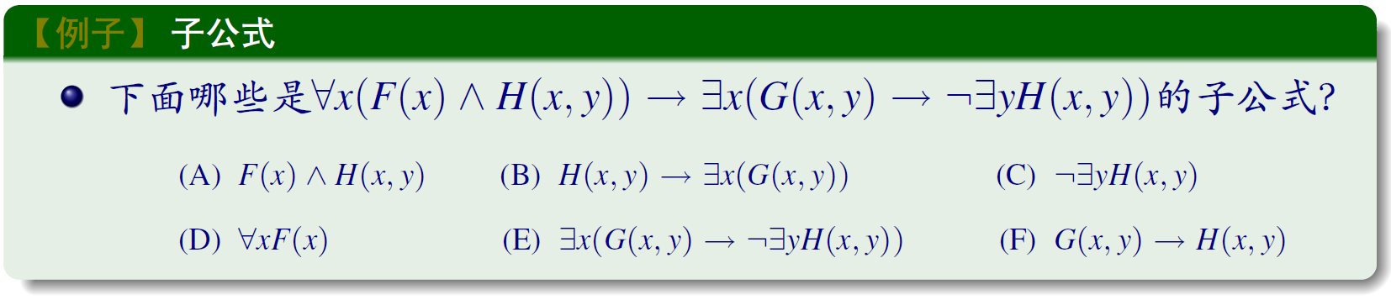
一阶逻辑公式的归纳定义
一阶逻辑公式的子公式判断练习
数理逻辑
第十一讲 一阶逻辑公式语法
2023年2月 15/43

Slide 16
一阶逻辑公式的归纳定义
一阶逻辑公式的子公式判断练习
✔
✔
✔
数理逻辑
第十一讲 一阶逻辑公式语法
2023年2月 16/43

Slide 17
内容提要
一阶逻辑公式的归纳定义
一阶逻辑公式的自由和约束变量
一阶逻辑公式中的替换
数理逻辑
第十一讲 一阶逻辑公式语法
2023年2月 17/43

Slide 18
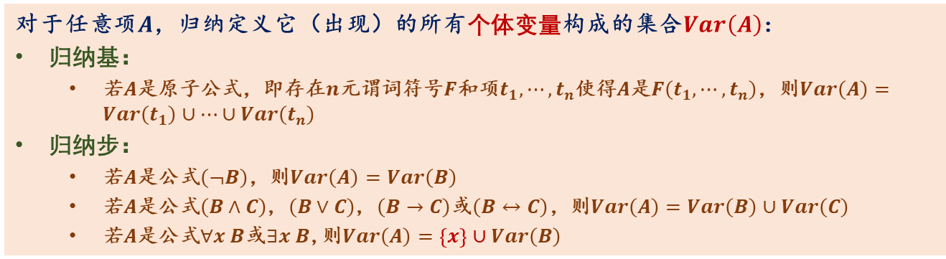
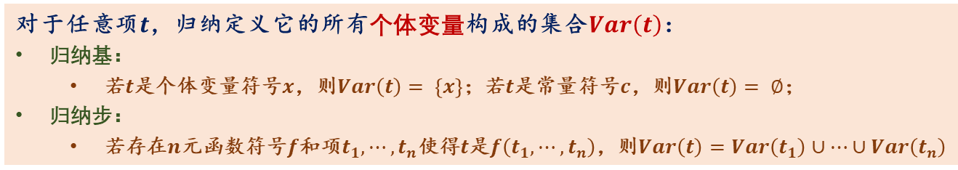

一阶逻辑公式的自由与约束变量
一阶逻辑公式的变量集
对于任意项$t$，归纳定义它的所有个体变量构成的集合$Var\left(t\right)$：
归纳基：
若$t$是个体变量符号$x$，则$Var\left(t\right)= \left\{x\right\}$；若$t$是常量符号$c$，则$Var\left(t\right)= ∅$；
归纳步：
若存在$n$元函数符号$f$和项$t_{1}, ⋯, t_{n}$使得$t$是$f\left(t_{1}, ⋯, t_{n}\right)$，则$Var\left(t\right)=Var\left(t_{1}\right)∪⋯∪Var\left(t_{n}\right)$
对于任意项$A$，归纳定义它（出现）的所有个体变量构成的集合$Var\left(A\right)$：
归纳基：
若$A$是原子公式，即存在$n$元谓词符号$F$和项$t_{1}, ⋯, t_{n}$使得$A$是$F\left(t_{1}, ⋯, t_{n}\right)$，则$Var\left(A\right)=Var\left(t_{1}\right)∪⋯∪Var\left(t_{n}\right)$
归纳步：
若$A$是公式$\left(¬B\right)$，则$Var\left(A\right)=Var\left(B\right)$
若$A$是公式$\left(B∧C\right)$, $\left(B∨C\right)$, $\left(B→C\right)$或$\left(B↔C\right)$，则$Var\left(A\right)=Var\left(B\right)∪Var\left(C\right)$
若$A$是公式$∀x B$或$∃x B$,则$Var\left(A\right)=\left\{x\right\}∪Var\left(B\right)$
注意$∀xB$或$∃xB$没有要求$B$一定出现个体变量$x$
数理逻辑
第十一讲 一阶逻辑公式语法
2023年2月 18/43

Slide 19
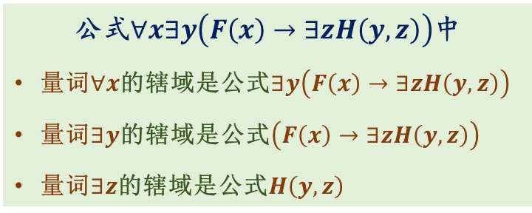
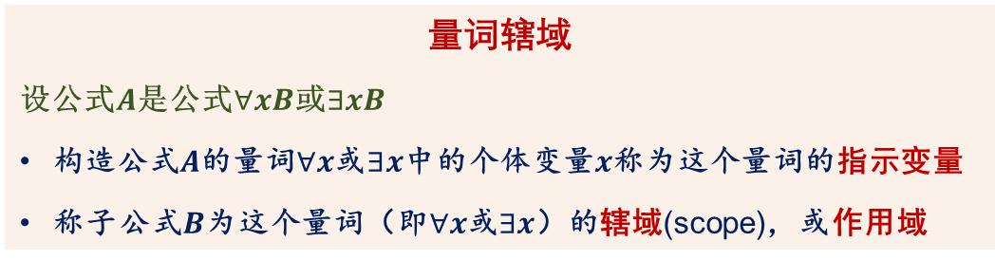
一阶逻辑公式的自由与约束变量
量词辖域
量词辖域
设公式$A$是公式$∀xB$或$∃xB$
构造公式$A$的量词$∀x$或$∃x$中的个体变量$x$称为这个量词的指示变量
称子公式$B$为这个量词（即$∀x$或$∃x$）的辖域(scope)，或作用域
公式$∀x∃y\left(F\left(x\right)→∃zH\left(y, z\right)\right)$中
量词$∀x$的辖域是公式$∃y\left(F\left(x\right)→∃zH\left(y, z\right)\right)$
量词$∃y$的辖域是公式$\left(F\left(x\right)→∃zH\left(y, z\right)\right)$
量词$∃z$的辖域是公式$H\left(y, z\right)$
数理逻辑
第十一讲 一阶逻辑公式语法
2023年2月 19/43

Slide 20
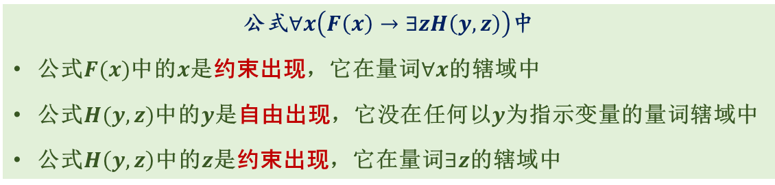
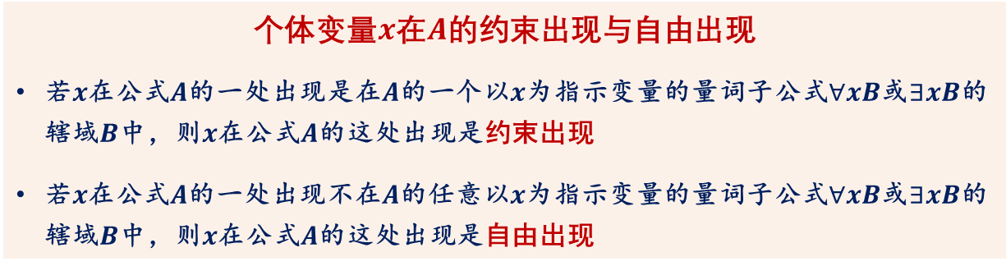
一阶逻辑公式的自由与约束变量
个体变量的约束出现与自由出现
个体变量$x$在$A$的约束出现与自由出现
若$x$在公式$A$的一处出现是在$A$的一个以$x$为指示变量的量词子公式$∀xB$或$∃xB$的辖域$B$中，则$x$在公式$A$的这处出现是约束出现
若$x$在公式$A$的一处出现不在$A$的任意以$x$为指示变量的量词子公式$∀xB$或$∃xB$的辖域$B$中，则$x$在公式$A$的这处出现是自由出现
公式$∀x\left(F\left(x\right)→∃zH\left(y, z\right)\right)$中
公式$F(x)$中的$x$是约束出现，它在量词$∀x$的辖域中
公式$H(y, z)$中的$y$是自由出现，它没在任何以$y$为指示变量的量词辖域中
公式$H\left(y, z\right)$中的$z$是约束出现，它在量词$∃z$的辖域中
数理逻辑
第十一讲 一阶逻辑公式语法
2023年2月 20/43

Slide 21



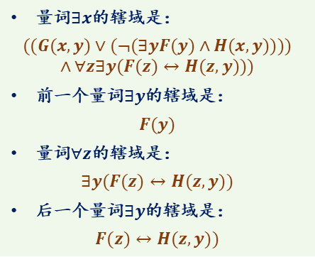












一阶逻辑公式的自由与约束变量
一阶公式抽象语法树与量词辖域
公式$∃x((G(x, y)∨(¬(∃yF(y)∧H(x, y))))∧∀z∃y(F(z)↔H(z, y)))$的抽象语法树
$$∃x$$
从抽象语法树角度看，一个量词的辖域是以它的儿子节点为根的子树所对应的子公式
$∃x$的辖域
$$∧$$
$$∨$$
$$∀z$$
量词$∃x$的辖域是：
$$((G(x, y)∨(¬(∃yF(y)∧H(x, y))))∧∀z∃y(F(z)↔H(z, y)))$$
前一个量词$∃y$的辖域是：
$$F(y)$$
量词$∀z$的辖域是：
$$∃y(F(z)↔H(z, y))$$
后一个量词$∃y$的辖域是：
$$F(z)↔H(z, y))$$
$$¬$$
$$∃y$$
$∀z$的辖域
$$G\left(x,y\right)$$
$$∧$$
$$↔$$
$∃y$的辖域
$$∃y$$
$$H\left(x,y\right)$$
$$F\left(z\right)$$
$$H\left(z,y\right)$$
$∃y$的辖域
$$F\left(y\right)$$
数理逻辑
第十一讲 一阶逻辑公式语法
2023年2月 21/43

Slide 22


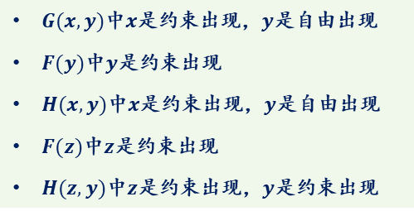












一阶逻辑公式的自由与约束变量
一阶公式抽象语法树与个体变量的出现
公式$∃x((G(x, y)∨(¬(∃yF(y)∧H(x, y))))∧∀z∃y(F(z)↔H(z, y)))$的抽象语法树
$$∃x$$
从抽象语法树角度看
一个个体变量的一处出现是约束出现
如果从根节点到该处的唯一路径存在以该变量为指示变量的量词节点
个体变量在一处的出现不是约束出现就是自由出现
$∃x$的辖域
$$∧$$
$$∨$$
$$∀z$$
$$¬$$
$$∃y$$
$∀z$的辖域
$$G\left(x,y\right)$$
约束出现
自由出现
$G(x, y)$中$x$是约束出现，$y$是自由出现
$F(y)$中$y$是约束出现
$H(x, y)$中$x$是约束出现，$y$是自由出现
$F(z)$中$z$是约束出现
$H(z, y)$中$z$是约束出现，$y$是约束出现
$$∧$$
约束出现
$$↔$$
$∃y$的辖域
$$∃y$$
$$H\left(x,y\right)$$
$$F\left(z\right)$$
$$H\left(z,y\right)$$
约束出现
自由出现
约束出现
$∃y$的辖域
$$F\left(y\right)$$
约束出现
约束出现
数理逻辑
第十一讲 一阶逻辑公式语法
2023年2月 22/43

Slide 23
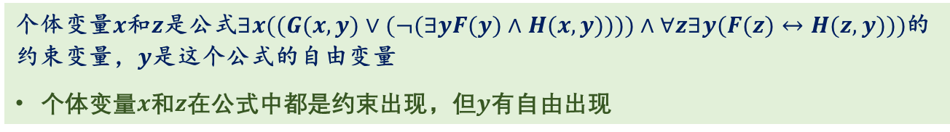
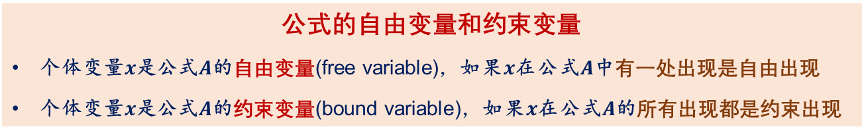
一阶逻辑公式的自由与约束变量
一阶逻辑公式的自由变量与约束变量
公式的自由变量和约束变量
个体变量$x$是公式$A$的自由变量(free variable)，如果$x$在公式$A$中有一处出现是自由出现
个体变量$x$是公式$A$的约束变量(bound variable)，如果$x$在公式$A$的所有出现都是约束出现
同一个个体变量可在公式中既自由出现，又约束出现
但一个个体变量要么是该公式的自由变量，要么是该公式的约束变量，二者必居其一
个体变量$x$和$z$是公式$∃x((G(x, y)∨(¬(∃yF(y)∧H(x, y))))∧∀z∃y(F(z)↔H(z, y)))$的约束变量，$y$是这个公式的自由变量
个体变量$x$和$z$在公式中都是约束出现，但$y$有自由出现
数理逻辑
第十一讲 一阶逻辑公式语法
2023年2月 23/43

Slide 24
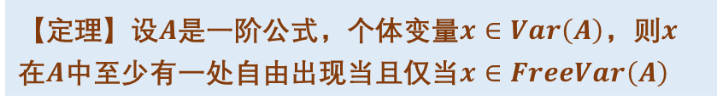
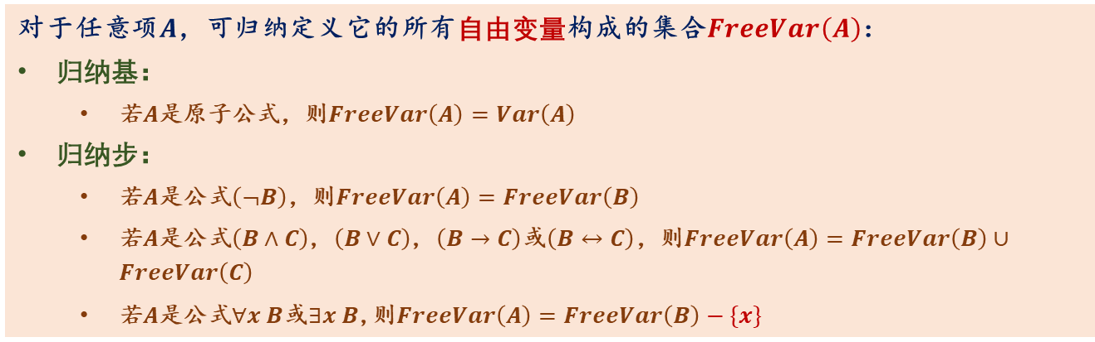
一阶逻辑公式的自由与约束变量
一阶逻辑公式的自由变量集
对于任意项$A$，可归纳定义它的所有自由变量构成的集合$FreeVar\left(A\right)$：
归纳基：
若$A$是原子公式，则$FreeVar\left(A\right)=Var\left(A\right)$
归纳步：
若$A$是公式$\left(¬B\right)$，则$FreeVar\left(A\right)=FreeVar\left(B\right)$
若$A$是公式$\left(B∧C\right)$, $\left(B∨C\right)$, $\left(B→C\right)$或$\left(B↔C\right)$，则$FreeVar\left(A\right)=FreeVar\left(B\right)∪FreeVar\left(C\right)$
若$A$是公式$∀x B$或$∃x B$,则$FreeVar\left(A\right)=FreeVar\left(B\right)−\{x\}$
原子公式，以及项中的所有个体变量都是自由变量
【定理】设$A$是一阶公式，个体变量$x∈Var\left(A\right)$，则$x$在$A$中至少有一处自由出现当且仅当$x∈FreeVar\left(A\right)$
这个定理说明前面通过辖域和自由出现定义的自由变量与这里的归纳定义一致，但如何证明？
数理逻辑
第十一讲 一阶逻辑公式语法
2023年2月 24/43

Slide 25
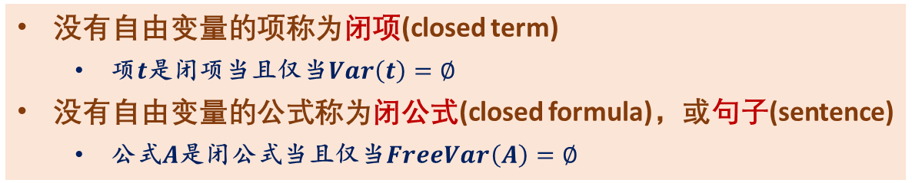
一阶逻辑公式的自由与约束变量
闭项与闭公式
量词的辖域或作用域与计算机程序中变量的作用域类似
一个一阶公式中的量词子公式相当于一个子模块
量词的指示变量相当于声明一个局部变量，它只是在其辖域内起作用
辖域外同名的个体变量与辖域内的个体变量本质上是两个不同的个体变量
自由出现的个体变量在整个公式起作用，相当于程序的全局变量
没有自由变量的项称为闭项(closed term)
项$t$是闭项当且仅当$Var\left(t\right)=∅$
没有自由变量的公式称为闭公式(closed formula)，或句子(sentence)
公式$A$是闭公式当且仅当$FreeVar\left(A\right)=∅$
数理逻辑
第十一讲 一阶逻辑公式语法
2023年2月 25/43

Slide 26
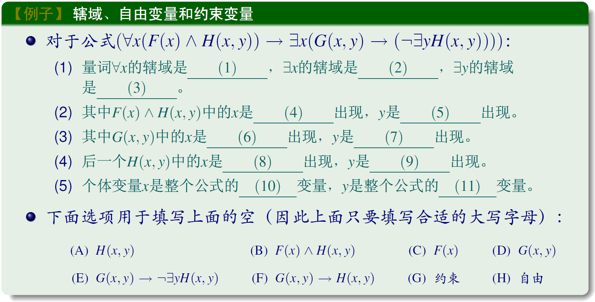
一阶逻辑公式的自由与约束变量
量词辖域、自由变量和约束变量练习
数理逻辑
第十一讲 一阶逻辑公式语法
2023年2月 26/43

Slide 27
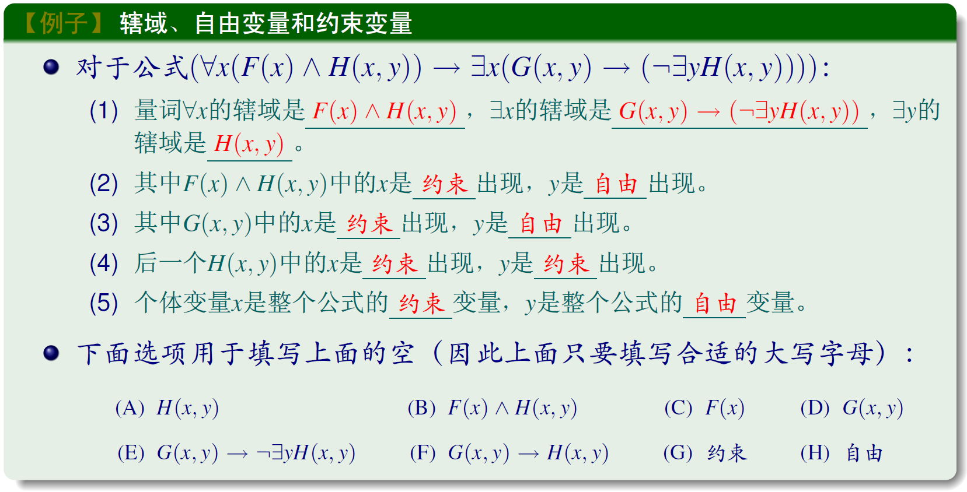
一阶逻辑公式的自由与约束变量
量词辖域、自由变量和约束变量练习
B
E
A
G
H
G
H
G
G
H
数理逻辑
第十一讲 一阶逻辑公式语法
2023年2月 27/43

Slide 28
内容提要
一阶逻辑公式的归纳定义
一阶逻辑公式的自由和约束变量
一阶逻辑公式中的替换
数理逻辑
第十一讲 一阶逻辑公式语法
2023年2月 28/43

Slide 29
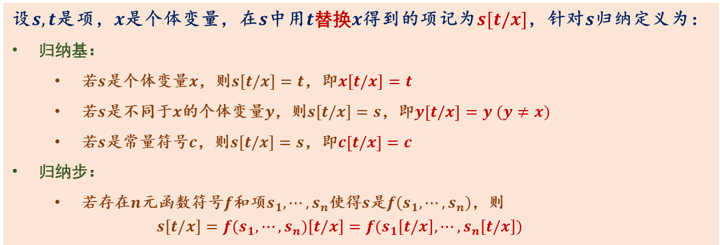
一阶逻辑公式中的替换
一阶逻辑项中个体变量的替换(substitution)
设$s, t$是项，$x$是个体变量，在$s$中用$t$替换$x$得到的项记为$s[t/x]$，针对$s$归纳定义为：
归纳基：
若$s$是个体变量$x$，则$s[t/x]=t$，即$x[t/x]=t$
若$s$是不同于$x$的个体变量$y$，则$s[t/x]=s$，即$y\left[t/x\right]=y (y≠x)$
若$s$是常量符号$c$，则$s[t/x]=s\text{，即}c\left[t/x\right]=c$
归纳步：
若存在$n$元函数符号$f$和项$s_{1}, ⋯, s_{n}$使得$s$是$f\left(s_{1}, ⋯, s_{n}\right)$，则
$$s[t/x]=f(s_{1},⋯, s_{n})[t/x]=f(s_{1}[t/x], ⋯, s_{n}[t/x])$$
在一阶算术语言中，项$\left(x+y\right)\left[(y+z)/x\right]=y+z+y$
数理逻辑
第十一讲 一阶逻辑公式语法
2023年2月 29/43

Slide 30
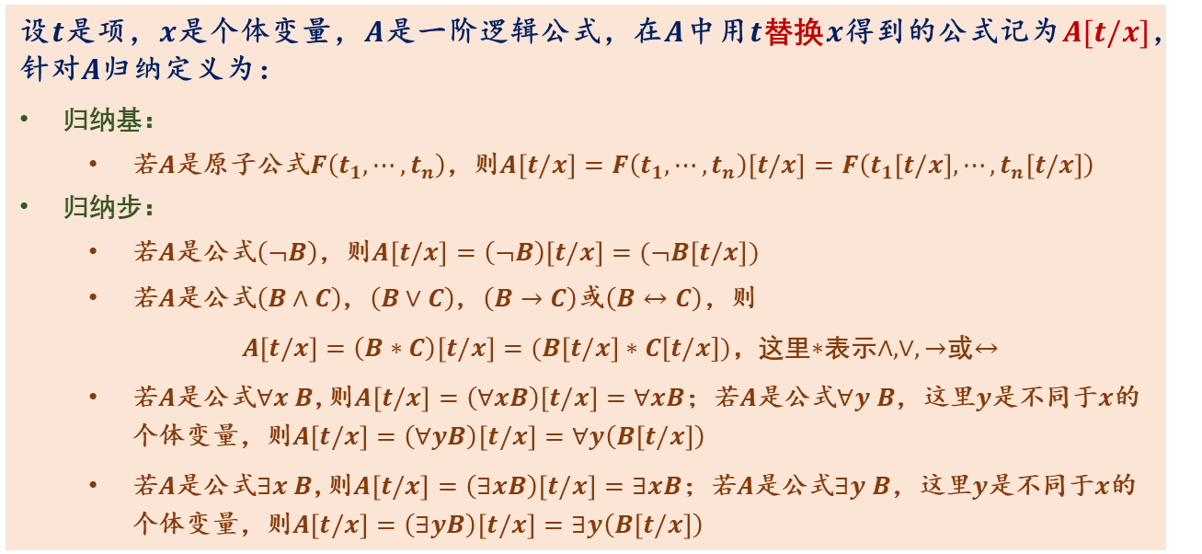
一阶逻辑公式中的替换
一阶逻辑公式中个体变量的替换(substitution)
设$t$是项，$x$是个体变量，$A$是一阶逻辑公式，在$A$中用$t$替换$x$得到的公式记为$A[t/x]$，针对$A$归纳定义为：
归纳基：
若$A$是原子公式$F\left(t_{1}, ⋯, t_{n}\right)$，则$A\left[t/x\right]=F\left(t_{1}, ⋯, t_{n}\right)\left[t/x\right]=F\left(t_{1}\left[t/x\right], ⋯, t_{n}\left[t/x\right]\right)$
归纳步：
若$A$是公式$\left(¬B\right)$，则$A\left[t/x\right]=\left(¬B\right)\left[t/x\right]=(¬B\left[t/x\right])$
若$A$是公式$\left(B∧C\right)$, $\left(B∨C\right)$, $\left(B→C\right)$或$\left(B↔C\right)$，则
$A\left[t/x\right]=\left(B∗C\right)\left[t/x\right]=(B\left[t/x\right]∗C[t/x])$，这里$∗$表示$∧, ∨, →$或$↔$
若$A$是公式$∀x B$,则$A\left[t/x\right]=\left(∀xB\right)\left[t/x\right]=∀xB$；若$A$是公式$∀y B$，这里$y$是不同于$x$的个体变量，则$A\left[t/x\right]=\left(∀yB\right)\left[t/x\right]=∀y\left(B\left[t/x\right]\right)$
若$A$是公式$∃x B$,则$A\left[t/x\right]=\left(∃xB\right)\left[t/x\right]=∃xB$；若$A$是公式$∃y B$，这里$y$是不同于$x$的个体变量，则$A\left[t/x\right]=\left(∃yB\right)\left[t/x\right]=∃y\left(B\left[t/x\right]\right)$
数理逻辑
第十一讲 一阶逻辑公式语法
2023年2月 30/43

Slide 31
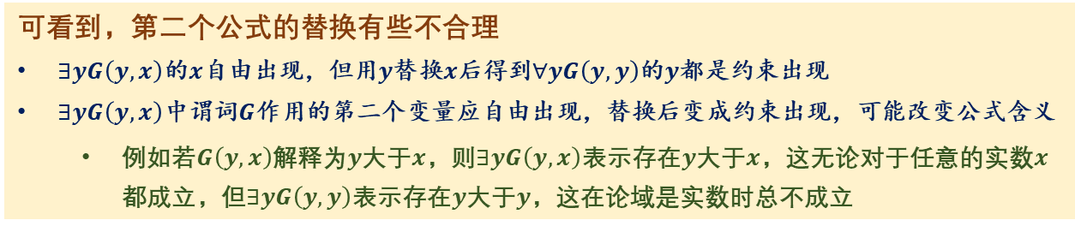
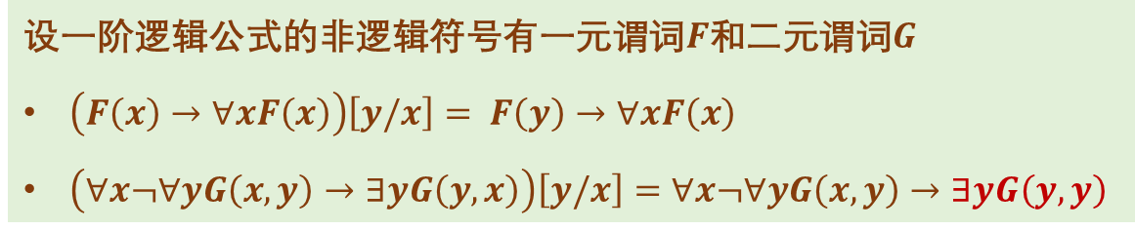
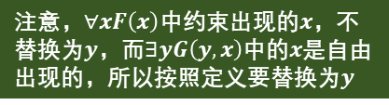
一阶逻辑公式中的替换
一阶逻辑公式个体变量替换举例
设一阶逻辑公式的非逻辑符号有一元谓词$F$和二元谓词$G$
$\left(F\left(x\right)→∀xF\left(x\right)\right)\left[y/x\right]= F\left(y\right)→∀xF\left(x\right)$
$\left(∀x¬∀yG\left(x, y\right)→∃yG\left(y, x\right)\right)\left[y/x\right]=∀x¬∀yG\left(x, y\right)→∃yG\left(y, y\right)$
注意，$∀xF\left(x\right)$中约束出现的$x$，不替换为$y$，而$∃yG\left(y, x\right)$中的$x$是自由出现的，所以按照定义要替换为$y$
可看到，第二个公式的替换有些不合理
$∃yG\left(y, x\right)$的$x$自由出现，但用$y$替换$x$后得到$∀yG\left(y, y\right)$的$y$都是约束出现
$∃yG\left(y, x\right)$中谓词$G$作用的第二个变量应自由出现，替换后变成约束出现，可能改变公式含义
例如若$G\left(y, x\right)$解释为$y$大于$x$，则$∃yG\left(y, x\right)$表示存在$y$大于$x$，这无论对于任意的实数$x$都成立，但$∃yG\left(y, y\right)$表示存在$y$大于$y$，这在论域是实数时总不成立
这表明更合理的代入需要满足一定的条件！
数理逻辑
第十一讲 一阶逻辑公式语法
2023年2月 31/43

Slide 32
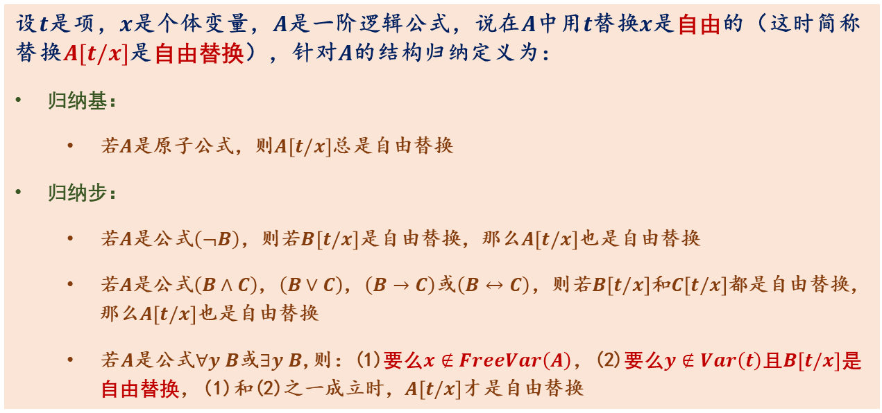
一阶逻辑公式中的替换
一阶逻辑公式个体变量的自由替换
设$t$是项，$x$是个体变量，$A$是一阶逻辑公式，说在$A$中用$t$替换$x$是自由的（这时简称替换$A[t/x]$是自由替换），针对$A$的结构归纳定义为：
归纳基：
若$A$是原子公式，则$A\left[t/x\right]$总是自由替换
归纳步：
若$A$是公式$\left(¬B\right)$，则若$B\left[t/x\right]$是自由替换，那么$A\left[t/x\right]$也是自由替换
若$A$是公式$\left(B∧C\right)$, $\left(B∨C\right)$, $\left(B→C\right)$或$\left(B↔C\right)$，则若$B\left[t/x\right]$和$C\left[t/x\right]$都是自由替换，那么$A\left[t/x\right]$也是自由替换
若$A$是公式$∀y B$或$∃y B$,则：(1)要么$x∉FreeVar\left(A\right)$，(2)要么$y∉Var\left(t\right)$且$B\left[t/x\right]$是自由替换，(1)和(2)之一成立时，$A\left[t/x\right]$才是自由替换
数理逻辑
第十一讲 一阶逻辑公式语法
2023年2月 32/43

Slide 33
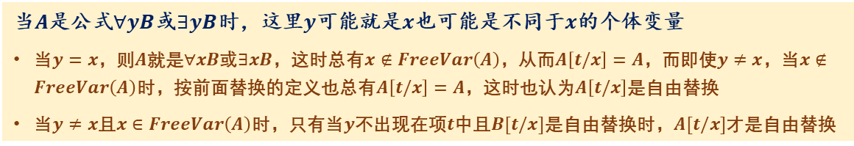
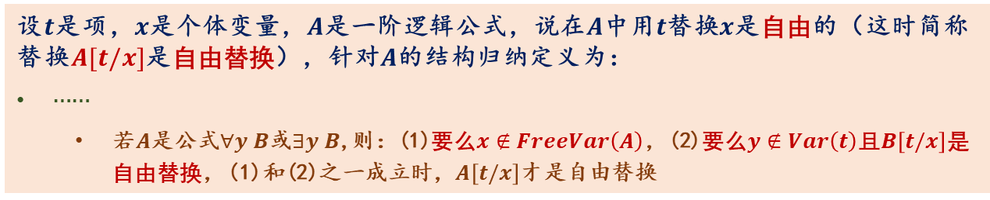
一阶逻辑公式中的替换
一阶逻辑公式个体变量的自由替换
设$t$是项，$x$是个体变量，$A$是一阶逻辑公式，说在$A$中用$t$替换$x$是自由的（这时简称替换$A[t/x]$是自由替换），针对$A$的结构归纳定义为：
……
若$A$是公式$∀y B$或$∃y B$,则：(1)要么$x∉FreeVar\left(A\right)$，(2)要么$y∉Var\left(t\right)$且$B\left[t/x\right]$是自由替换，(1)和(2)之一成立时，$A\left[t/x\right]$才是自由替换
当$A$是公式$∀yB$或$∃yB$时，这里$y$可能就是$x$也可能是不同于$x$的个体变量
当$y=x$，则$A$就是$∀xB$或$∃xB$，这时总有$x∉FreeVar\left(A\right)$，从而$A\left[t/x\right]=A$，而即使$y≠x$，当$x∉FreeVar\left(A\right)$时，按前面替换的定义也总有$A\left[t/x\right]=A$，这时也认为$A\left[t/x\right]$是自由替换
当$y≠x$且$x∈FreeVar\left(A\right)$时，只有当$y$不出现在项$t$中且$B[t/x]$是自由替换时，$A[t/x]$才是自由替换
$∃yG\left(y, x\right)\left[y/x\right]$不是自由替换，因为$y≠x$且$x∈FreeVar\left(∃yG\left(y, x\right)\right)$且$y$在项$t$(这时就是$y$)中出现
$∃yG\left(y, x\right)\left[z/x\right]$是自由替换，因为$y≠x$且$x∈FreeVar\left(∃yG\left(y, x\right)\right)$，但$y$在项$t$(这时是$z$)中不出现
数理逻辑
第十一讲 一阶逻辑公式语法
2023年2月 33/43

Slide 34
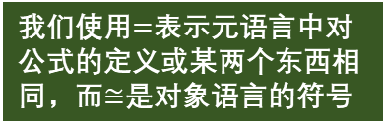
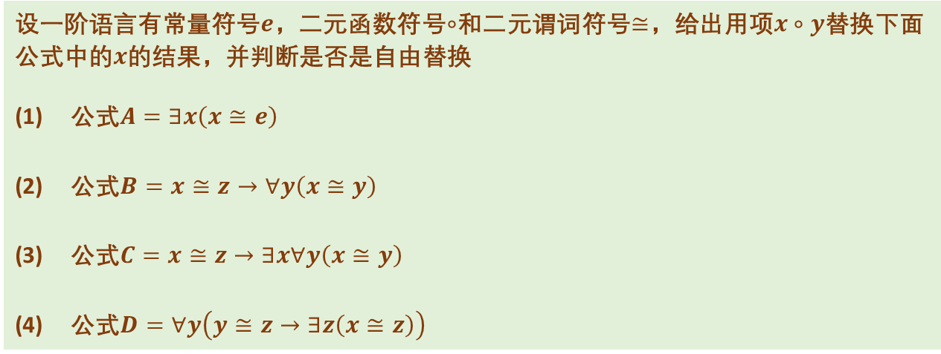
一阶逻辑公式中的替换
一阶逻辑公式自由替换判断练习
设一阶语言有常量符号$e$，二元函数符号$∘$和二元谓词符号$≅$，给出用项$x∘y$替换下面公式中的$x$的结果，并判断是否是自由替换
(1) 公式$A=∃x\left(x≅e\right)$
(2) $\text{公式}B=x≅z→∀y\left(x≅y\right)$
(3) 公式$C=x≅z→∃x∀y\left(x≅y\right)$
(4) $\text{公式}D=∀y\left(y≅z→∃z\left(x≅z\right)\right)$
我们使用$=$表示元语言中对公式的定义或某两个东西相同，而$≅$是对象语言的符号
数理逻辑
第十一讲 一阶逻辑公式语法
2023年2月 34/43

Slide 35




一阶逻辑公式中的替换
一阶逻辑公式自由替换判断练习
设一阶语言有常量符号$e$，二元函数符号$∘$和二元谓词符号$≅$，给出用项$x∘y$替换下面公式中的$x$的结果，并判断是否是自由替换
(1) 公式$A=∃x\left(x≅e\right)$
(2) $\text{公式}B=x≅z→∀y\left(x≅y\right)$
(3) 公式$C=x≅z→∃x∀y\left(x≅y\right)$
(4) $\text{公式}D=∀y\left(y≅z→∃z\left(x≅z\right)\right)$
$A\left[(x∘y)/x\right]=A=∃x\left(x≅e\right)$，是自由替换
$B\left[(x∘y)/x\right]=\left(x∘y\right)≅z→∀y(\left(x∘y\right)≅z)$，不是自由替换
$C\left[(x∘y)/x\right]=\left(x∘y\right)≅z→∃x∀y(x≅y)$，是自由替换
$D\left[(x∘y)/x\right]=∀y(y≅z→∃z\left((x∘y)≅z\right))$，不是自由替换
注意，对于公式$D$，显然$x∈FreeVar\left(D\right)$，虽然$\left(y≅z→∃z\left(x≅z\right)\right)\left[(x∘y)/x\right]$是自由替换，但$y$在项$\left(x∘y\right)$中出现，因此$D\left[(x∘y)/x\right]$不是自由替换
数理逻辑
第十一讲 一阶逻辑公式语法
2023年2月 35/43

Slide 36
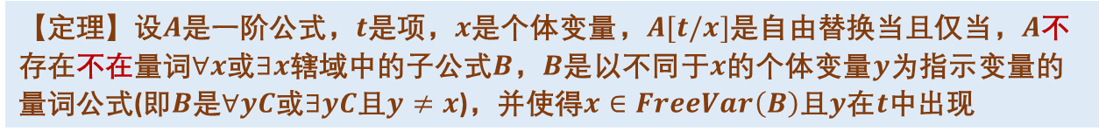


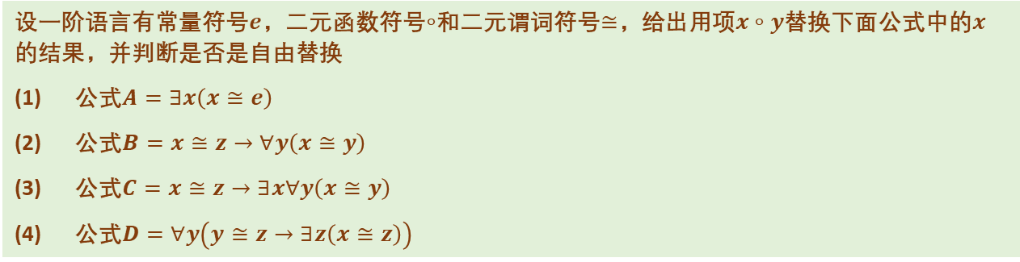
一阶逻辑公式中的替换
一阶逻辑公式个体变量的自由替换
【定理】设$A$是一阶公式，$t$是项，$x$是个体变量，$A[t/x]$是自由替换当且仅当，$A$不存在不在量词$∀x$或$∃x$辖域中的子公式$B$，$B$是以不同于$x$的个体变量$y$为指示变量的量词公式(即$B$是$∀yC$或$∃yC$且$y≠x$)，并使得$x∈FreeVar\left(B\right)$且$y$在$t$中出现
【王悍贫《数理逻辑》的定义】$t$中出现的每个个体变量$y$，$A$中每处自由出现的$x$都不在$∀y$或$∃y$的辖域内！
【证明】必要性是显然的，充分性可针对$A$的结构做归纳证明
细节留作练习
设一阶语言有常量符号$e$，二元函数符号$∘$和二元谓词符号$≅$，给出用项$x∘y$替换下面公式中的$x$的结果，并判断是否是自由替换
(1) 公式$A=∃x\left(x≅e\right)$
(2) $\text{公式}B=x≅z→∀y\left(x≅y\right)$
(3) 公式$C=x≅z→∃x∀y\left(x≅y\right)$
(4) $\text{公式}D=∀y\left(y≅z→∃z\left(x≅z\right)\right)$
$B$的子公式$∀y\left(x≅y\right)$自由出现$x$且$y$在项$x∘y$中出现，因此$B\left[(x∘y)/x\right]$不是自由替换
$C$有子公式$∀y\left(x≅y\right)$自由出现$x$且$y$在项$x∘y$中出现，但这个子公式本身在$∃x$的辖域中，因此$C[(x∘y)/x]$仍是自由替换
$D$本身是以$y$为指示变量的量词公式，自由出现$x$且$y$在项$x∘y$中出现，因此$D[(x∘y)/x]$不是自由替换
数理逻辑
第十一讲 一阶逻辑公式语法
2023年2月 36/43

Slide 37
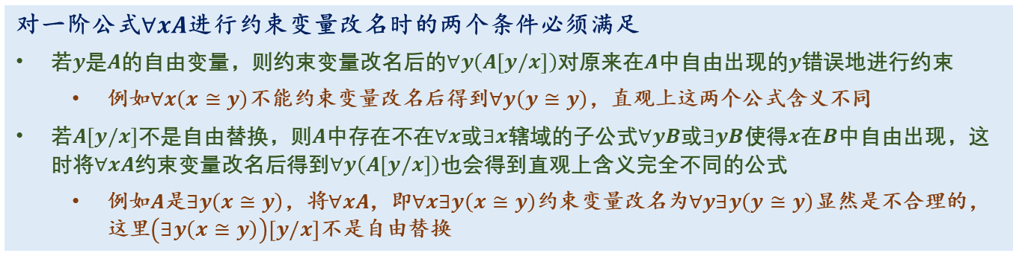
一阶逻辑公式中的替换
约束变量改名
设$y∉FreeVar\left(A\right)$且$A[y/x]$是自由替换，称$∀y\left(A\left[y/x\right]\right)$是对$∀xA$约束变量改名得到的公式
在$y∉FreeVar\left(A\right)$且$A[y/x]$是自由替换时，同样称$∃y\left(A\left[y/x\right]\right)$是对$∃xA$约束变量改名得到的公式
注意，$A[y/x]$是自由替换当且仅当，$A$不存在不在$∀x$或$∃x$辖域的子公式$∀yB$或$∃yB$使得$x$是$B$的自由变量
对一阶公式$∀xA$进行约束变量改名时的两个条件必须满足
若$y$是$A$的自由变量，则约束变量改名后的$∀y\left(A\left[y/x\right]\right)$对原来在$A$中自由出现的$y$错误地进行约束
例如$∀x\left(x≅y\right)$不能约束变量改名后得到$∀y\left(y≅y\right)$，直观上这两个公式含义不同
若$A\left[y/x\right]$不是自由替换，则$A$中存在不在$∀x$或$∃x$辖域的子公式$∀yB$或$∃yB$使得$x$在$B$中自由出现，这时将$∀xA$约束变量改名后得到$∀y\left(A\left[y/x\right]\right)$也会得到直观上含义完全不同的公式
例如$A$是$∃y\left(x≅y\right)$，将$∀xA$，即$∀x∃y\left(x≅y\right)$约束变量改名为$∀y∃y\left(y≅y\right)$显然是不合理的，这里$\left(∃y\left(x≅y\right)\right)\left[y/x\right]$不是自由替换
约束变量类似于计算机程序中的局部变量，采用不同的名字直观上应该不改变公式的含义
数理逻辑
第十一讲 一阶逻辑公式语法
2023年2月 37/43

Slide 38
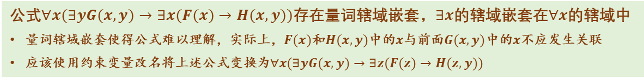

一阶逻辑公式中的替换
约束变量改名
在一阶公式的归纳定义中，对于$∀xA$或$∃xA$，没有规定$A$一定含有自由出现的$x$
$A$可以不出现$x$，也可以约束出现$x$，后者会产生相同指示变量的量词辖域嵌套
公式$∀x(∃yG(x, y)→∃x(F(x)→H(x, y))$存在量词辖域嵌套，$∃x$的辖域嵌套在$∀x$的辖域中
量词辖域嵌套使得公式难以理解，实际上，$F(x)$和$H(x, y)$中的$x$与前面$G(x, y)$中的$x$不应发生关联
应该使用约束变量改名将上述公式变换为$∀x(∃yG(x, y)→∃z(F(z)→H(z, y))$
在进行约束变量改名时，如果用于替换的变量选择不当也会产生量词辖域嵌套
将公式$∀x\left(∃yG\left(x, y\right)→∀zF\left(z\right)\right)$中的子公式$∀zF\left(z\right)$变换为$∀xF\left(x\right)$是符合条件的约束变量改名，但得到的公式$∀x\left(∃yG\left(x, y\right)→∀xF\left(x\right)\right)$存在量词辖域嵌套
因此建议在将公式$A$的某个子公式$∀xB$或$∃xB$进行约束变量改名时，应选择满足下面条件的个体变量$y$替换$B$中自由出现的$x$得到$∀y\left(B\left[y/x\right]\right)$或$∃y\left(B\left[y/x\right]\right)$：
$y$不在$B$中出现，且若$∀xB$或$∃B$在$A$中以$x_{1}, ⋯, x_{n}$为指示变量的量词辖域中，则$y≠x_{i}\left(i=1, ⋯, n\right)$
数理逻辑
第十一讲 一阶逻辑公式语法
2023年2月 38/43

Slide 39
一阶逻辑公式中的替换
一阶逻辑公式的易字(alphabetical variant)
对于一阶逻辑公式$A$，如果$∀xB$(或$∃xB$)是$A$的子公式，通过约束变量改名将这个子公式在$A$的一处或多处出现变换为$∀yB\left[y/x\right]$(或$∃yB\left[y/x\right]$)，得到的公式$A′$称为$A$的易字
直观上，两个互为易字的公式应看做是本质上相同的两个公式，后面会证明它们的语义相同，即在任意情况下都具有相同的真值
两个公式互为易字是所有一阶逻辑公式构成的集合上的等价关系，这个等价关系的每个等价类中的所有公式都有相同的语义
在所有互为易字的一阶公式中，没有个体变量既自由出现又约束出现，也没有量词辖域嵌套的公式是直观上相对容易理解的公式，应该尽量使用这样的公式，或者说，应该尽量使用约束变量改名将公式变换为这样的公式
$∀xG\left(x, y\right)→∃zF\left(z\right)$比$∀xG\left(x, y\right)→∃yF\left(y\right)$好，$∀x\left(G\left(x, y\right)→∃zF\left(z\right)\right)$比$∀x\left(G\left(x, y\right)→∃xF\left(x\right)\right)$好
数理逻辑
第十一讲 一阶逻辑公式语法
2023年2月 39/43

Slide 40

节标题
约束变量改名练习
对于公式$∃x\left(A\left(x, y\right)→∀yB\left(y, z\right)\right)→∃yC\left(x, y, z\right)$，正确使用约束变量改名能得到的公式有(多选)：
$∃y\left(A\left(y, y\right)→∀yB\left(y, z\right)\right)→∃yC\left(x, y, z\right)$
$∃z\left(A\left(z, y\right)→∀xB\left(x, z\right)\right)→∃wC\left(x, w, z\right)$
$∃u\left(A\left(u, y\right)→∀xB\left(x, z\right)\right)→∃wC\left(x, w, z\right)$
$∃u\left(A\left(u, y\right)→∀xB\left(x, z\right)\right)→∃xC\left(x, y, z\right)$
$∃u\left(A\left(u, y\right)→∀vB\left(v, z\right)\right)→∃wC\left(x, w, z\right)$
数理逻辑
第十一讲 一阶逻辑公式语法
2023年2月 40/43

Slide 41



节标题
约束变量改名练习
对于公式$∃x\left(A\left(x, y\right)→∀yB\left(y, z\right)\right)→∃yC\left(x, y, z\right)$，正确使用约束变量改名能得到的公式有(多选)：
$∃y\left(A\left(y, y\right)→∀yB\left(y, z\right)\right)→∃yC\left(x, y, z\right)$
$∃z\left(A\left(z, y\right)→∀xB\left(x, z\right)\right)→∃wC\left(x, w, z\right)$
$∃u\left(A\left(u, y\right)→∀xB\left(x, z\right)\right)→∃wC\left(x, w, z\right)$
$∃u\left(A\left(u, y\right)→∀xB\left(x, z\right)\right)→∃xC\left(x, y, z\right)$
$∃u\left(A\left(u, y\right)→∀vB\left(v, z\right)\right)→∃wC\left(x, w, z\right)$
也即选项C, E是题中公式的易字，其他都不是
(A) 不能将$∃x(A(x, y)⋯$中的$x$约束变量改名为$y$，$y$在其辖域中出现
(B) 不能将$∃x(A(x, y)→∀yB(y, z)⋯$中的$x$改名为$z$，$z$在其辖域中出现
✔
(D) 不能从$⋯∃yC\left(x, y, z\right)$通过约束变量改名为得到$⋯∃xC\left(x, y, z\right)$
✔
数理逻辑
第十一讲 一阶逻辑公式语法
2023年2月 41/43

Slide 42
总结
总结
一阶逻辑公式的语法是指一阶逻辑公式的归纳定义
一阶逻辑公式的符号集包括逻辑符号和非逻辑符号，一阶逻辑公式基于非逻辑符号与个体变量集合进行归纳定义
一阶逻辑公式的量词只能作用于个体变量，个体变量在公式中有自由出现和约束出现，可能是公式的自由变量或约束变量
一阶逻辑公式可通过约束变量改名得到互为易字的公式
学习这一部分的目标
能够画出一阶逻辑公式的抽象语法树，并确定它的所有子公式
能确定一阶逻辑公式中每个量词的辖域，每个变量是自由出现还是约束出现
能判断一阶逻辑公式个体变量的替换是否自由替换，能进行约束变量改名
数理逻辑
第十一讲 一阶逻辑公式语法
2023年2月 42/43

Slide 43


作业
作业
数理逻辑
第十一讲 一阶逻辑公式语法
2023年2月 43/43

Slide 44
谢谢大家！
有什么问题和建议请及时反馈给老师！
数理逻辑
第十一讲 一阶逻辑公式语法
2023年2月

